Slide 1
Администрация Донского сельского поселения Орловского района
~ БЮДЖЕТ ДЛЯ ГРАЖДАН ~
Проект бюджета Донского сельского поселения Орловского района
на 2025 год и на плановый период
2026 и 2027 годов
Notes:
новый

Slide 2
Основные направления бюджетной и налоговой политики Донского сельского поселения Орловского района на 2025-2027 годы
Утверждены постановлением Администрации Донского сельского поселения от 03.10.2024 № 164
Указ Президента РФ от 07.05.2018 N 204
«О национальных целях и стратегических задачах развития Российской Федерации на период до 2024 года»
Приоритетные цели
Обеспечение сбалансированности и устойчивости бюджетной системы
Экономический рост
Повышение уровня жизни граждан
Ключевые задачи
Реализация Указов Президента РФ
Достижение целей социально-экономического развития Донского сельского поселения Орловского района
Notes:
новый

Slide 3
Основные характеристики бюджета Донского сельского поселения Орловского района на 2025-2027 годы
Тыс. рублей
Показатель | Проект бюджета на 2025 год | Проект бюджета на 2026 год | Проект бюджета на 2027 год
I. Доходы, всего | 10035,0 | 9038,3 | 5186,0
Безвозмездные поступления из областного бюджета | 5384,7* | 4273,0* | 300,2*
II. Расходы, всего | 10035,0 | 9038,2 | 5186,0
III. Дефицит, Профицит | 0,0 | 0 | 0
* - Объем межбюджетных трансфертов будет уточнен по результатам рассмотрения проекта областного бюджета в законодательном Собрании Ростовской области
Notes:
НОВЫЕ ЦИФРЫ

Slide 4
Структура налоговых и неналоговых доходов бюджета ДОНСКОГО СЕЛЬСКОГО ПОСЕЛЕНИЯ
Орловского района в 2025 году

Slide 5
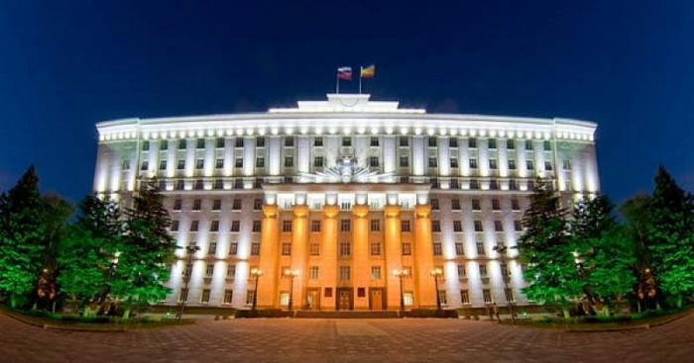
Безвозмездные поступления из областного бюджета
а
тыс. рублей
Наименование | 2025 год (проект) | 2026 год (проект) | 2027 год (проект)
Безвозмездные поступления*) | 5384,7 | 4273,0 | 300,2
из них:
Дотации | 4909,1 | 3781,3 | 0
Субвенции | 175,6 | 191,7 | 0,2
Иные межбюджетные трансферты | 300,0 | 300,0 | 300,0
*) Объем межбюджетных трансфертов будет уточнен по результатам рассмотрения проекта областного бюджета в Законодательном Собрании Ростовской области
Notes:
новый

Slide 6
Основные приоритеты и подходы к формированию расходов бюджета Донского сельского поселения Орловского района на 2025-2027 годы
Увеличение расходов на заработную плату низкооплачиваемых работников
в связи с доведением минимального размера оплаты труда до величины
прожиточного минимума трудоспособного населения
в 2025 году
Принятие мер по недопущению снижения достигнутых ранее показателей
уровня оплаты труда категорий работников социальной сферы, определенных
в указах Президента Российской Федерации 2012 года, а также сохранению уровня, установленного в этих указах
Notes:
новый

Slide 7
